Slide 1
ГАУСО СО «КЦСОН города Каменска-Уральского»
Школа пожилого возраста
по направлению
«Декоративно прикладное творчество»
на тему «Прихватка кухонная»
Специалист по социальной работе:
Самигуллина Светлана Кираматовна.

Slide 2

Необходимые материалы:

Slide 3
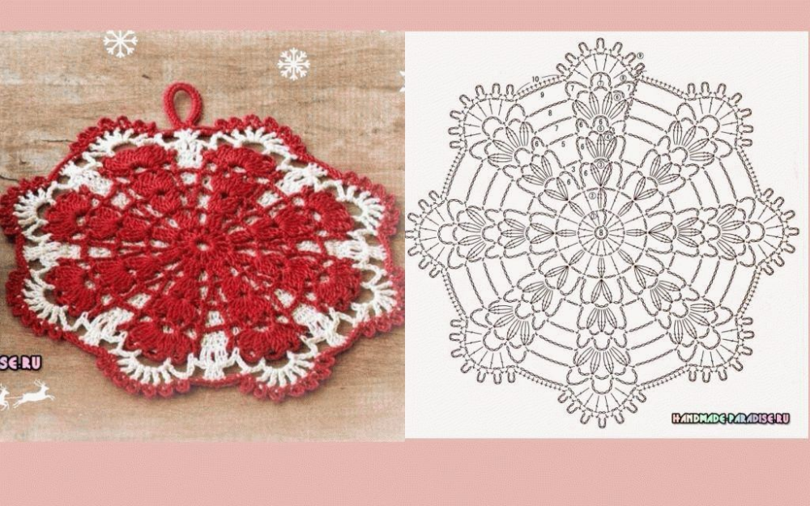

Slide 4
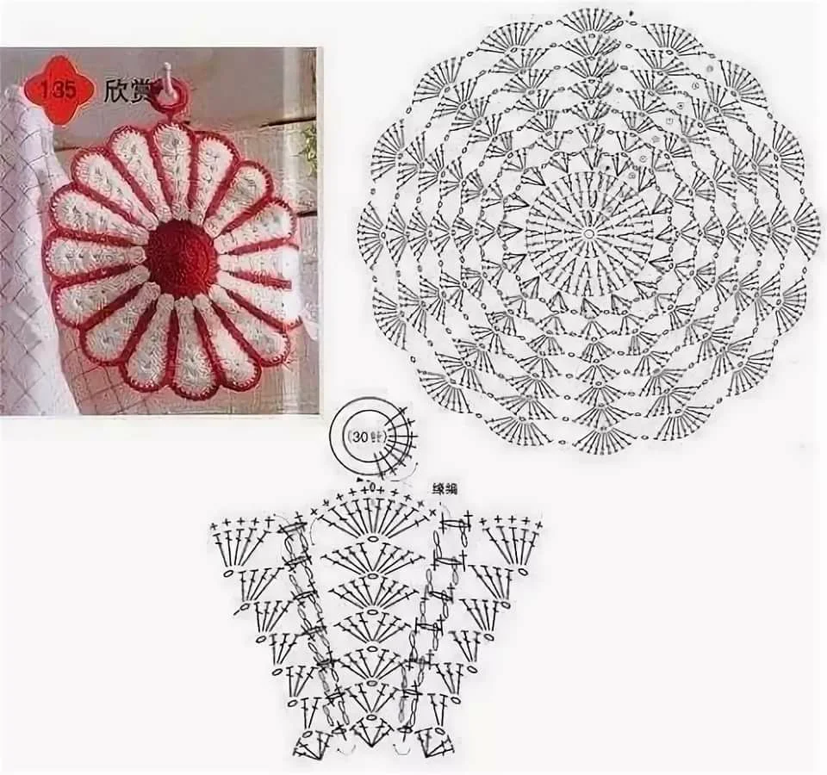

Slide 5
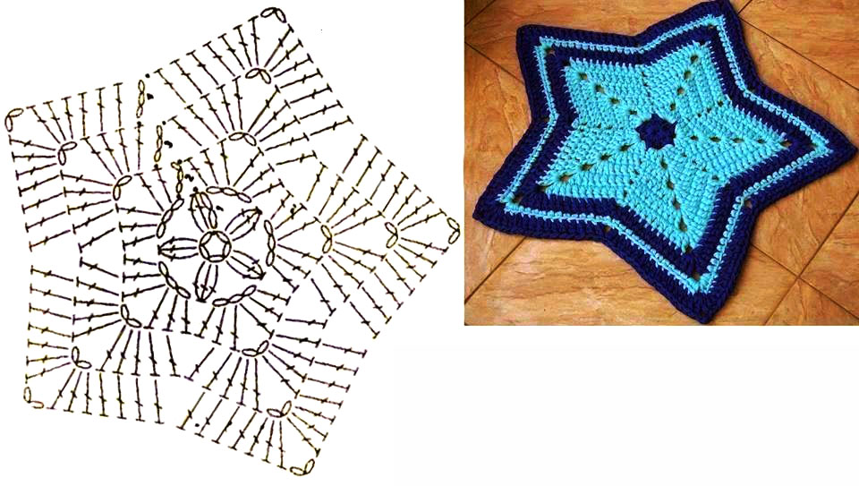

Slide 6
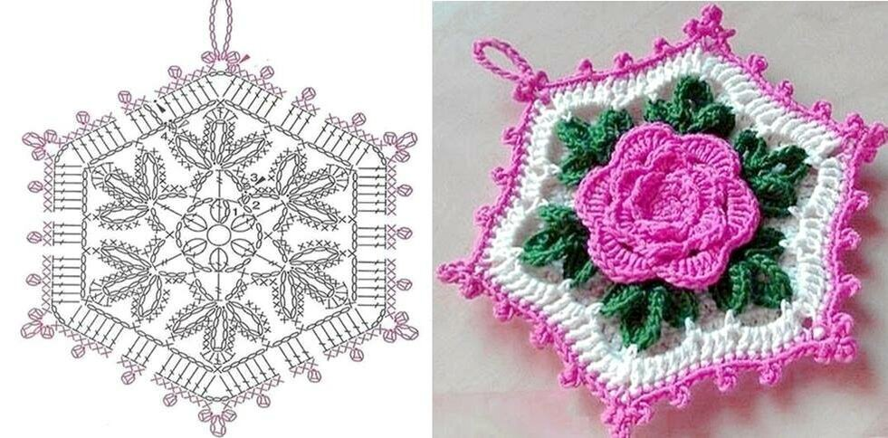

Slide 7
Источники используемой литературы:
https://i.pinimg.com/originals/05/5f/ea/055feafae970782bbae3292cd439a023.png
https://paper-land.ru/wp-content/uploads/6/f/b/6fbc5c35205ba4bdafa3cb32abb30567.jpeg
https://i.pinimg.com/originals/27/92/0c/27920c6cae4966936a7eea2597f7ede7.jpg
https://avatars.dzeninfra.ru/get-zen_doc/1589949/pub_615054f0a1aaeb3f77038a28_615055b7bd8bbb29729c03b8/scale_1200

Slide 8
Спасибо за внимание!

